Slide 1
Об итогах работы СКК за 2024 год и согласовании плана мероприятий СКК на 2025 год, включая план СКК по надзорной функции
Медетов Мурат,
заместитель председателя СКК, представитель сообщества ЛЗТБ

Slide 2
СКК в Казахстане – 24 членов
Выборы завершены в сентябре 2024 года. СКК учрежден приказом МЗРК
Председатель СКК: Нурлыбаев Е.Ш., Вице-Министр здравоохранения
Заместители председателя СКК:
Бокажанова А., И.о. директора Странового офиса ЮНЭЙДС в Казахстане
Медетов М., Представитель КГН (Сообщество людей затронутых социально-значимым заболеванием)

Slide 3
ФУНКЦИИ СКК:
координировать разработку и представление запросов на финансирование;
предлагать кандидатуру основного реципиента (реципиентов);
осуществлять надзор за реализацией утвержденных программ, включая процедуру закрытия гранта;
подтверждать вовлечение ключевых групп населения и сообществ, затронутых заболеваниями;
обеспечивать взаимосвязь и согласованность финансируемых Глобальным фондом программ с другими национальными программами в области здравоохранения и развития.

Slide 4
Мероприятия СКК охватывают четыре основные сферы
Активный надзор за инвестициями в целях достижения воздействия
Конструктивное вовлечение заинтересованных сторон и обмен информацией, особенно с гражданским обществом и сообществами (КГН и люди, затронутые или живущие с заболеваниями), в целях формирования инвестиций и контроля за их осуществлением
Эффективное позиционирование в национальных структурах и на существующих/ формирующихся платформах в целях повышения эффективности, вложенных ресурсов в области здравоохранения
Эффективная операционная деятельность секретариата СКК по выполнению основных функций, стимулирование и поддержание систем управления в сфере здравоохранения
4

Slide 5
Результаты 2024 года: адвокация ГСЗ для НПО на местном уровне
В 5 областях Казахстана объединены заинтересованные стороны из разных секторов для обсуждения возможностей расширения доступа к профилактическим услугам ключевых групп населения по ВИЧ-инфекции и туберкулезу, выделяя финансирование для НПО в рамках государственного социального заказа. Рекомендации разработаны и представлены Национальным и областным центрам.
Жетiсу, Абай, Улытау, Акмолинская, Жамбылская области
С мая по октябрь 2024 года
Участники: Министерство здравоохранения, надзорный комитет СКК, местные исполнительные органы (департаменты внутренних политик, управления по экономике, управления социальной занятости, управления здравоохранения, центры ВИЧ, фтизиопульмонологии, психического здоровья, НПО по ВИЧ и ТБ с опытом в ГСЗ, аутрич-работники, представители сообществ и врачи

Slide 6
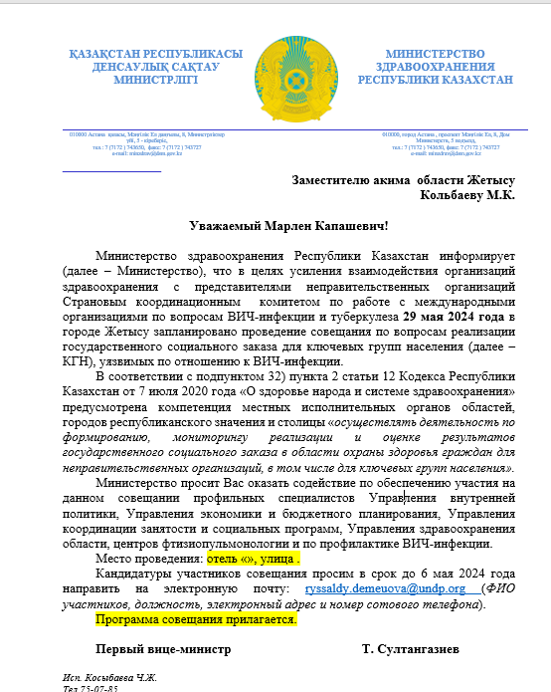
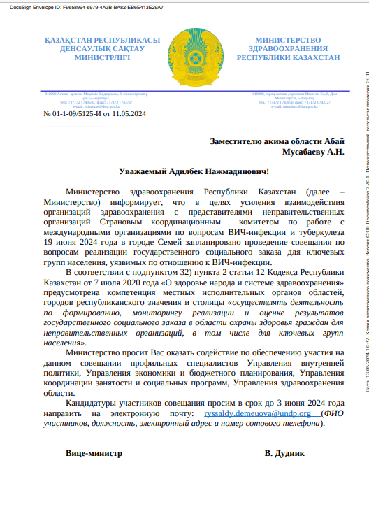
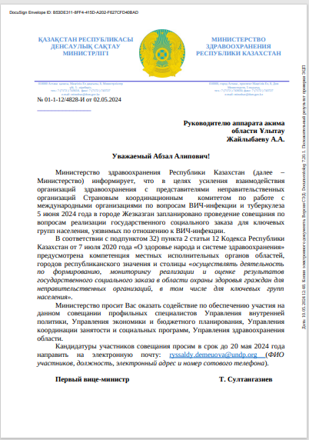
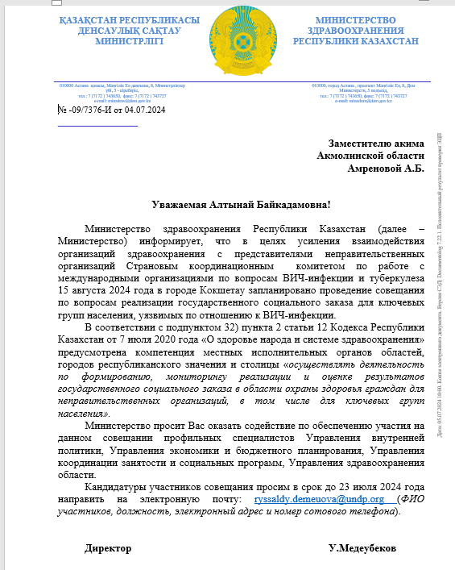
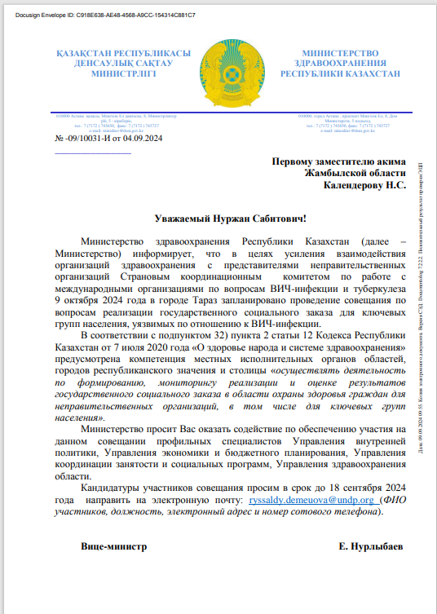
Официальные уведомления местных исполнительных органов
Жетісу | Абай | Улытау | Акмолинская | Жамбылская

Slide 7
Результаты 2024 года: надзорная функция
Надзор за прогрессом действующих проектов Глобального фонда и обеспечение программной и финансовой устойчивости, проектов ранее финансируемых Глобальным фондом с посещением 5 областей Казахстана, которые были включены в план 2024 года членами СКК.
Жетісу, Абай, Улытау, Акмолинская, Жамбылская области
Данный результат соответствовал руководству Глобального фонда по надзору за программами, а также руководству Глобального фонда по обеспечению устойчивости.
Итоги визитов более подробно обсуждены с национальными и региональными центрами.

Slide 8
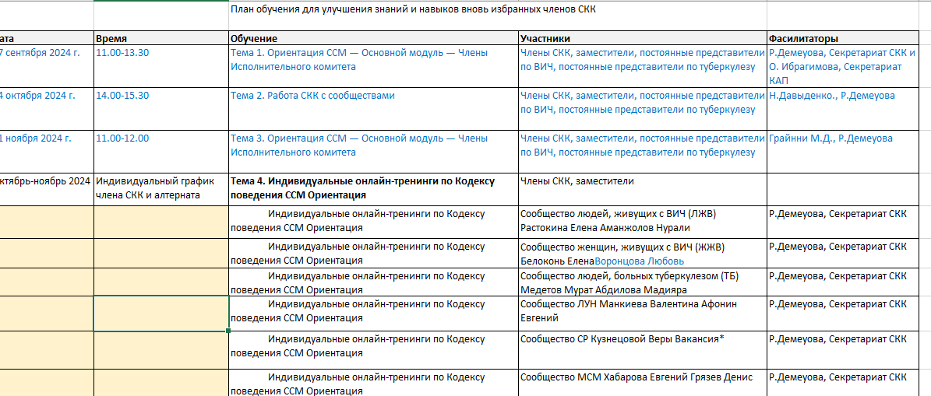
Результаты 2024 года – усиление потенциала
100% выполнен план обучения СКК.
Усилен потенциал членов СКК, платформы КАП, основных получателей, избирательных групп на 14 тренингах по операционным политикам, организации выборов, взаимодействию с сообществами, гендерным аспектам, правам человека.

Slide 9
Результаты 2024 года: Вовлечение
Согласно квалификационному критерию №5 проведены прозрачные выборы неправительственного сектора в новый состав СКК. Итоги закреплены приказом МЗРК.
Члены СКК участвовали на национальном диалоге с целью обсуждения дискриминационных правовых норм и путей решения.

Slide 10
Результаты 2024 года: операционная деятельность
На 5-ти заседаниях СКК предоставлены равные возможности принятия решений по программным и финансовым вопросам;
На 2-х дебрифингах с местными агентами фонда и основными получателями разрабатывали и обсуждали рекомендации по устранению пробелов программ;
Регулярное обновление веб-сайта СКК;
Поддержка ZOOM членов СКК;
Обеспечение прозрачной документации путем информирования членов и не-членов СКК

Slide 11
План СКК на 2025 год
 |  |  | Срок исполнения |  |  |  | Общая сумма расходов 2025
 |  |  | Кв 1 | Кв 2 | Кв 3 | Кв 4
Мероприятия по реализации надзорной функции СКК
Отчеты с рекомендациями Комитета по надзору представлены членам СКК и опубликованы на веб-сайте СКК | Надзорный визит в Карагандинскую область будет осуществлен 5 специалистами (Надзорный комитет и МЗРК), с целью определения прогресса в реализации проектов по ТБ и ВИЧ. 5 специалистов надзорного комитета будут включать экспертов с навыками 1) по управлению программами; 2) по финансам; 3) | Надзорный визит в Карагандинскую область будет осуществлен 5 специалистами (Надзорный комитет и МЗРК), с целью определения прогресса в реализации проектов по ТБ и ВИЧ. |  | Х |  |  | $6 000
 | Надзорный визит в Актюбинскую область будет осуществлен 5 специалистами (Надзорный комитет и МЗРК), с целью определения прогресса в реализации проектов по ТБ и ВИЧ. | Надзорный визит в Мангистаускую область будет осуществлен 5 специалистами (Надзорный комитет и МЗРК), с целью определения прогресса в реализации проектов по ТБ и ВИЧ. |  |  | Х |  | $7 000
 | Ведение панеля показателей надзорного комитета СКК (Dashboard of the Oversight Committee) и организация совещаний, проработка писем в Министерствах | Ведение панеля показателей надзорного комитета СКК (Dashboard of the Oversight Committee) и организация совещаний, проработка писем в Министерствах

Slide 12
Мероприятия по реализации надзорной функции СКК
Отчеты и презентации о результатах обзора подготовлены и представлены СКК | Заседание Комитета по надзору для рассмотрения PUDR Основных реципиентов по компонентам ВИЧ и ТБ по результатам 2023 года, включая обзор рабочих планов ОР, планов МиО и результатов ежегодных аудиторских отчетов ОР. Отчет Комитета по надзору о результатах обзора будет представлен на совещании СКК, которое состоится в конце 2025 года. | Х |  |  | Х
 | Заседание Комитета по надзору для анализа отчетов Основного получателя по компоненту ВИЧ, определенных по результатам обзора надзорных визитов. |  | Х |  | Х
 | Заседание Комитета по надзору для анализа отчетов Основного получателя по компоненту ТБ, определенных по результатам надзорных визитов. |  | Х | Х

Slide 13
Позиционирование
Протоколы заседаний, Декларации о наличии конфликта интересов подписаны и размещены на вэб-сайте СКК | Заседания СКК по следующим вопросам повестки дня: 1) Согласование проекта заявки по компоненту «Туберкулез» на 2026-2028 годы; 2) Результаты мониторинга силами сообщества (все группы); 3) Итоги надзорных визитов. 4) Согласование операционной политики СКК и внутренних правил избирателей каждого сообщества; 5) Доступность услуг для женщин с ВИЧ и женщин из КГН; 6) Доступность медицинских услуг в пенитенциарном секторе. | 24 января | х | х | х | $10 000 | Члены СКК, Секретариат СКК и партнеры
 | Тренинги для членов СКК, альтернатов и избирателей: 1) Коммуникации с лицами, принимающими решения. 2) Эффективные решения и управление возражениями; 3) Мобилизация и вовлечение, важность мониторинга услуг. |  |  | х |  | $2 000
 | Cеминар для санитарных врачей КУИС и региональных Департаментов УИС по взаимодействию с гражданскими врачами. Оказание медицинской помощи осужденным и вопросы взаимодействия местных исполнительных органов с ДУИС. |  | х |  |  | $4 000

Slide 14
Вовлечение
 | Вовлечение
Протоколы встреч подписаны и размещены на вэб-сайте СКК | Поддержка работы КАП платформы. | x | x | x | x | $4 000
 | Мониторинг силами сообщества: презентация результатов рабочей группы по мониторингу силами сообщества. Организация встреч представителей ключевых сообществ СКК /альтернатов и других заинтересованных лиц по усовершенствованию процесса CLМ. | x | x | x | x
Протоколы встреч подписаны и размещены на вэб-сайте СКК | Совещание рабочей группы СКК по гендерным вопросам: презентация результатов исследований по доступности услуг по ВИЧ и ТБ | x | x | x
 | Засдение рабочей группы СКК по программе снижения вреда и доступности ПТАО. |  | х | х
 | Операционная деятельность
Поддержка ЗУМ эккаунтов членов СКК | Зум эккаунты старых членов СКК переведены новым членам СКК и функционируют |  | х |  |  | $1 500
Веб-сайт СКК функционирует | Поддержка веб-сайта СКК. Своевремнное обновление материалов веб-сайта СКК на русском, казахском и английском языках. Поддержка домена и хостинга. | х | х | х | х | $400
Секретариат СКК | Секретариат СКК | х | х | х | х | $44 150
GMS 7% |  |  |  |  |  | $5 950

Slide 15
Спасибо за внимание!

